Slide 1
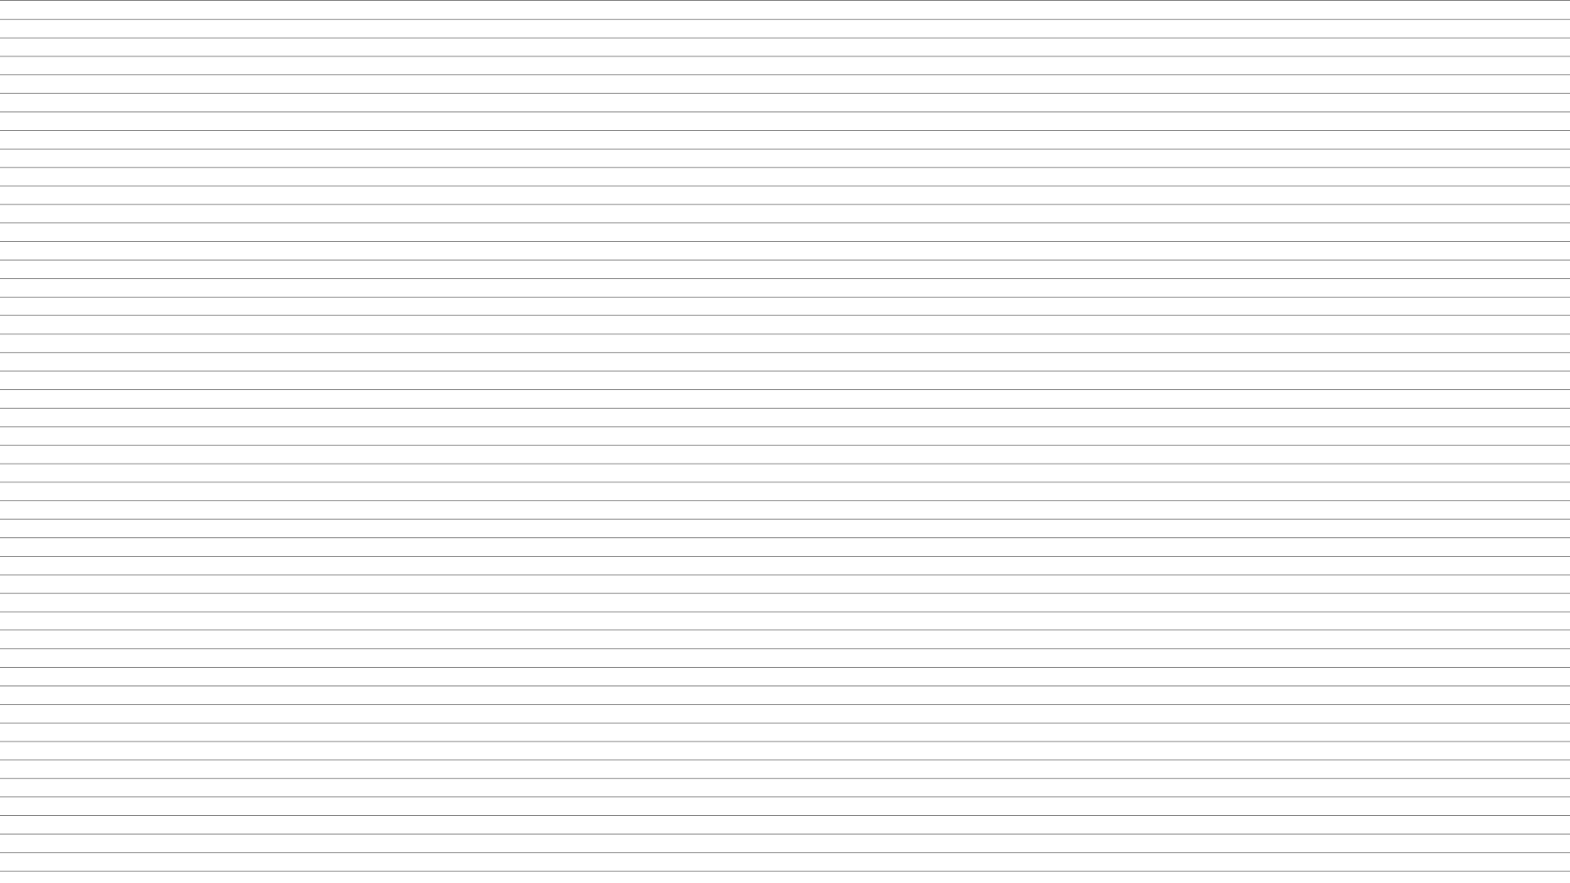

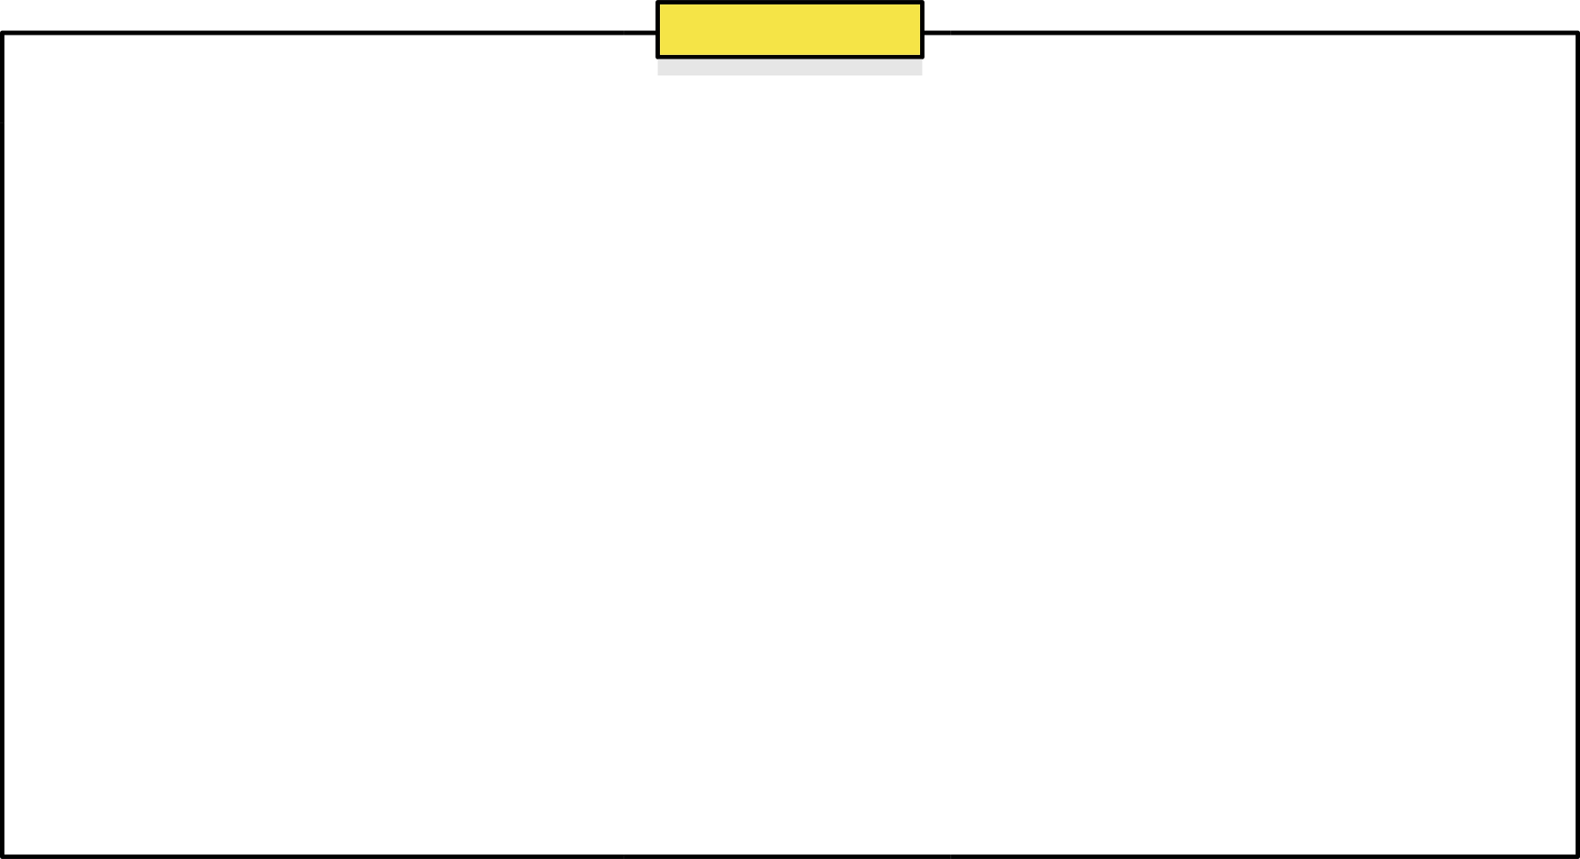




지하철캐스터
< >
3
날씨가 바꾸는 광고 전략
딥러닝으로 예측한 지하철 혼잡도를 활용한
광고 최적화 방안
부제: 시계열 모델 기반 장기간 예측 및 사후 분석
Notes:
저희가 발표할 주제는 ‘딥러닝으로 예측한 지하철 혼잡도 활용 광고 최적화 방안’ 입니다.

Slide 2

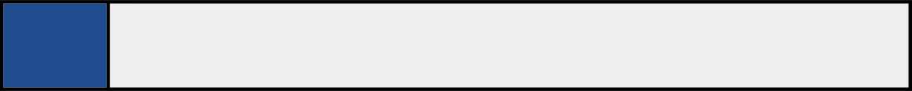




지하철캐스터
프로젝트 개요
프로젝트 팀 구성 및 역할
목차
프로젝트 수행 절차 및 방법
프로젝트 수행 결과
자체 평가 의견
Notes:
프로젝트 개요, 프로젝트 팀 구성 및 역할, 프로젝트 수행 절차 및 방법, 프로젝트 수행결과, 자체 평가 의견 순으로 발표 하겠습니다.

Slide 3
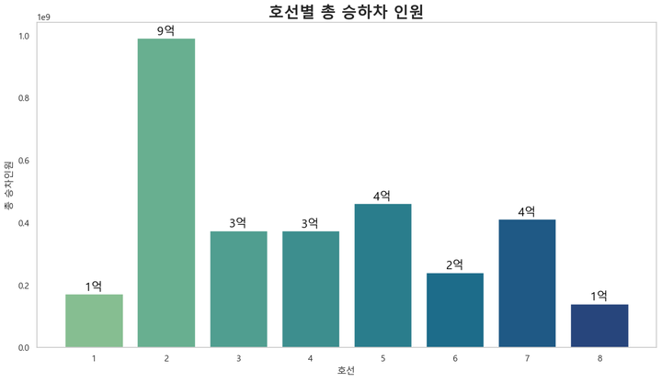

기획 배경
서울 지하철, 데이터로 본 광고의 기회
2024년 서울지하철 1~8호선
총 승하차 인원
27억명
지하철은
시민들의 주요 교통수단으로
다양한 성별과 연령층이 이용하여
광고 노출에 매우 유리한 장소
출처 : 서울교통공사_일별통행통계
Notes:
2024년 서울지하철 1~8호선 총 승하차 인원 27억명에 달했습니다.
지하철은 다양한 성별과 연령층이 이용하는 주요 교통수단으로써 광고 노출에 매우 유리한 장소입니다.

Slide 4
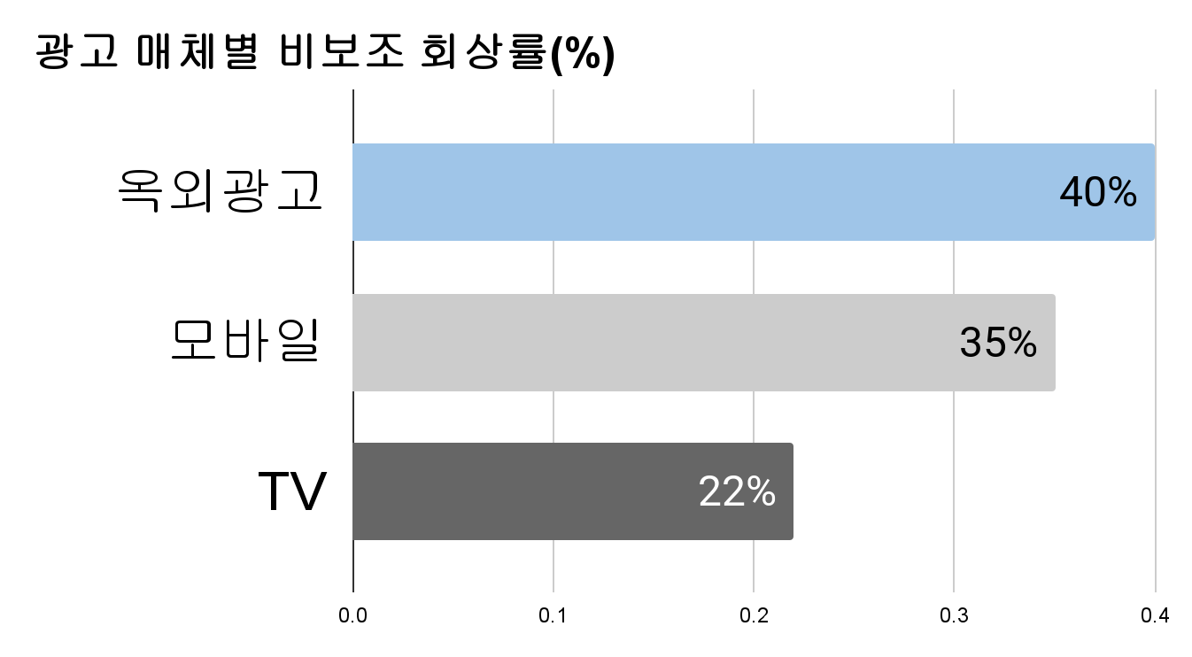

기획 배경
지하철 광고의 효과와 특성
지하철 광고의 시각적 임팩트
+
회피 불가능한 노출 특성
=
광고 메시지가 더 오래 각인되는 효과
출처 : 영국 기반의 마케팅 및 광고 전문 매체, The Drum
**비보조회상률 : 브랜드나 제품을 제시하지 않고 소비자가 떠올리는 브랜드의 빈도를 측정
Notes:
특히,옥외광고는 브랜드나 제품의 제시없이도 브랜드를 떠올리는 비보조 회상률이 모바일, TV를 앞서는 40%라는 수치에 달했습니다.
지하철이라는 공간 특성 상, 광고를 회피할 수 없는 노출 특성과 시각적 임팩트로 광고 메시지가 더 오래 각인되는 효과가 있습니다.

Slide 5
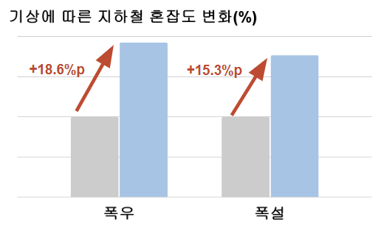
기획 배경
기상에 따른 지하철 혼잡도의 증감
2021년 대한교통학회 게재된 논문 결과, 폭우, 폭설 시 지하철 이용률이 증가
기상에 따라 지하철 혼잡도 증가
출처 : 이승연, 이영인. (2021-11-10). 날씨가 대중교통 이용자의 지하철 또는 버스 선택에 미치는 영향 :스마트카드 데이터를 사용하여. 대한교통학회 학술대회지
Notes:
2021년 대한교통학회에 게재된 논문에 따르면 폭우, 폭설 시 지하철 이용률이 증가하는 사실이 있으며, 이는 기상에 따라 지하철 혼잡도가 유의하게 증가함을 나타냅니다.

Slide 6
기획 배경
지하철 광고료 책정의 한계점
호선·매체 구성·인쇄·출력비 기준 월정액화로 기상에 따른 지하철 혼잡도 반영x
날씨 데이터를 기반으로 지하철 혼잡도 정량화하여 광고비 차등화가 필요
높은 혼잡도 예상 > 시야 좁음 > 액자형, 천장 모서리형 광고료 상향 조정
낮은 혼잡도 예상 > 시야 넓음 > 래핑 광고 광고료 상향 조정
*지하철 차내광고 |  |  | [출처 : 광고대행사 좋은광고연구소]
월 광고료(원) | 액자형 | 출입문 조명 | 래핑광고(1량)
 | 18,000~30,000 | 20,000~40,000 | 6,000,000~10,080,000
Notes:
광고 노출에 영향을 주는 지하철 혼잡도이지만, 현재 지하철 광고료는 호선, 매체 구성, 인쇄, 출력비 기준으로 월정액화되어 제시됩니다.
하지만 높은 혼잡도가 예상될 때는, 탑승객의 시야가 좁아지기 때문에 액자형, 천장 모서리형의 노출이 잘 되고,
낮은 혼잡도가 예상될 때는, 래핑 광고처럼 주변 시야로도 노출되며 시각적 임팩트가 강한 래핑 광고과 효과적일 것입니다.
지하철 혼잡도에 따른 승객의 시선이동에 따라 광고 노출량 또한 달라지기에 지하철 혼잡도가 광고료 책정에 반영됟 필요성이 있습니다.

Slide 7
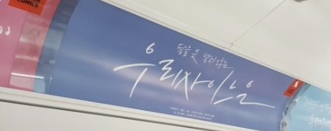
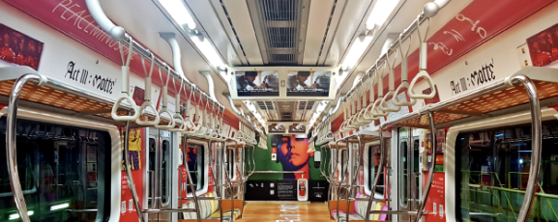
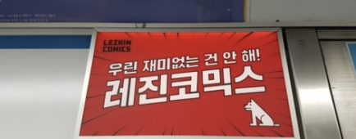
기획 배경
지하철 혼잡도에 따른 열차 내 광고 위치 선정 전략
[ 모서리광고&출입문 조명광고 ]
[ 래핑광고 ]
출처 : 광고대행사 좋은광고연구소
Notes:
열차 내 광고 위치를 선정할 때, 지하철 혼잡도는 꽤 중요한 요소일 수 있습니다.
출퇴근 시간의 경우, 끼여서 이동하게 되어, 핸드폰보다는 천장의 열차 내 광고로 시선이 향하고 혼잡도가 낮을 때는 폰으로 시선이 가게 됩니다.

Slide 8

기획 배경
지하철 광고의 효과 측정
객관적인 광고 효과 지표 부재로 광고 효과 입증이 어려움
신뢰할 수 있는 지표 개발과 표준화 필요
한국지방재정공제회에서 필요성을 인식 후, <옥외광고 효과지표 표준화 모델>개발 진행 중
OOH (Out of home 옥외광고물) :공중에게 항상 또는 일정기간 계속 노출되어 공중이 자유로이 통행하는 장소에서 볼 수 있는것으로서 간판 그 밖에 이와 유사한 것
출처 : 한국공제보험신문
Notes:
그동안 옥외광고는 객관적인 광고 효과 지표 부재로 광고 효과 입증이 어려웠기 대문에 한국지방재정공제회에서도 필요성을 인식 후, 옥외광고 효과지표 표준화 모델을 개발 중에 있습니다.
기상에 따라 이용객 차이가 있는 만큼 따른 기상데이터와 결합해 지하철 혼잡도를 예측한다면 옥외광고 노출량를 정량화할 수 있을 것입니다.
(광고 효과라는 단어보다 광고 노출량으로 가는 게 나을까?, 강사님이 질문했을 때, 혼잡도가 높다고 광고 효과 높은 게 아니라는 말씀을 하셔서)

Slide 9

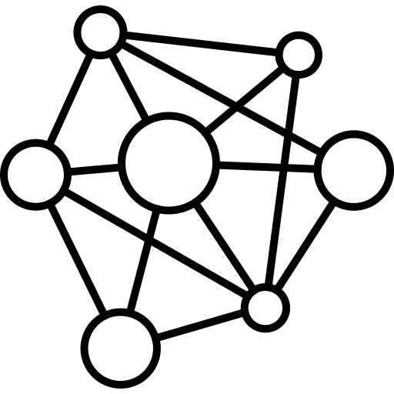

프로젝트의 산출물의 기대 효용(효과)
비즈니스 실무 활용성 제시
프로젝트 목표
서울 지하철의 1시간 단위 혼잡도 데이터와
기상 및 날씨이슈(폭염·황사·태풍·한파) 데이터를 결합하여 분석
다양한 전처리 기법으로 시계열 모델 구조를 실험하여
기상 영향을 반영한 지하철 혼잡도를 예측
예측된 장기 혼잡도 추세를 지하철 광고 전략 수립에 활용
iM뱅크를 예시로 마케팅 전략 제시
대본 : ~ 구체적인 예시를 들어 iM뱅크 마케팅 전략과 연계지었다.
Notes:
이번 프로젝트의 궁극적인 목표는 서울 지하철의 시간대별 혼잡도 데이터를 기상 정보와 결합해서, 혼잡도의 시계열적 특성과 기상 영향을 반영한 예측 모델을 만드는 것입니다.
그리고 이 예측 결과를 단순 분석에 그치지 않고, 장기적인 혼잡도 추세를 기반으로 한 지하철 광고 전략에 활용하는 데 있습니다.
저희는 그 예시로 iM뱅크를 선정해, 금융 서비스가 언제, 어디서, 어떤 방식으로 지하철 광고를 집행하면 효과적일지를 데이터 기반으로 제안해보았습니다.

Slide 10





프로젝트 팀 구성 및 역할
박민정 서정원 이우태 전은진 최다은
조장
EDA
데이터 전처리
모델 성능 개선
EDA
데이터 전처리
모델 구축
모델 성능 개선
EDA
데이터 전처리
모델 성능 개선
EDA
데이터 전처리
모델 성능 개선
EDA
데이터 전처리
모델 성능 개선
Notes:
프로젝트 팀 구성 및 역할입니다.

Slide 11
프로젝트 수행 절차 및 방법
구분 | 기간 | 활동 | 비고
주제 기획 | 2025.5.19-2025.5.20 | 주제 기획, 기획서 작성
데이터 수집 및 전처리 | 2025.5.21-2025.5.22 | 필요 데이터 및 수집 절차 정의 외부 데이터 수집 데이터 정체 및 정규화 | 기초모델링 병행
데이터 기초 분석 | 2025.5.22 | EDA | 기초모델링 병행
모델링 | 2025.5.23-2025.5.26 | 모델 구축 및 튜닝
PPT 작성 | 2025.5.27-2025.5.28 | 발표용 PPT 제작
Notes:
저희는 9일 동안 프로젝트를 진행하며, 주제를 정하고 데이터를 수집 및 전처리한 뒤, 분석과 모델링을 통해 결과를 도출하고 발표 자료를 완성했습니다

Slide 12
데이터 개요
수집 데이터
데이터 기간: 2021년 ~ 2023년 (3년)
지하철 혼잡도 데이터
⊙ 서울 지하철 1시간 단위 혼잡도 정보(1~8호선, 총 300여개 지하철 역)
⊙ 서울통공사_일별통행통계
기상 데이터
⊙ 지하철역 인근 AWS, ASOS 지점의 1시간 단위 관측 및 객관분석 자료, 미세먼지
⊙ 기상이슈별 데이터 - 태풍, 한파, 황사
Notes:
2021년부터 2023년까지 최근 3년간의 데이터 1500만 건을 수집했고, 지하철 혼잡도 데이터와 기상 데이터를 중심으로 프로젝트를 진행했습니다.

Slide 13
활용 데이터
모델 활용변수(1)
출처 | 데이터명 | 컬럼명 | 설명
서울교통 공사 | 지하철 혼잡도 데이터 | 시간 | 날짜 및 시각 05시~01시 (지하철 운행시간 동안만 제공)
 |  | 호선 | 지하철 호선
 |  | 역번호 | 역 번호
 |  | 역명 | 역 명
 |  | 상하구분 | 지하철 상행 하행 구분
 |  | AWS 지점 코드 | AWS(기상관측장비) 지점 코드
 |  | 혼잡도 | 열차 내 혼잡도(%)

Slide 14
활용 데이터
모델 활용변수(2)
출처 | 데이터명 | 컬럼명 | 설명
기상청 | 기상 데이터 | 기온 | 정시 기온
 |  | 체감온도 | 습도나 바람 등을 고려해 사람이 체감적으로 느낀다고 추상하는 온도
 |  | 풍향 | 정시 10분 평균 동향(degree)
 |  | 풍속 | 정시 10분 평균 풍속(m/s)
 |  | 일 강수량 | 0~24시까지의 일 강수량(mm)
 |  | 시간 강수량 | 1시간 강수량(mm)
 |  | 상대습도 | 정시 상대 습도(%)
 |  | 일사량 | 단위 시간 동안 단위 면적에 도달하는 태양 복사 에너지의 양
 | 미세먼지 | 미세먼지 농도(PM10) | 서울특별시 일평균 미세먼지 농도(pm10)

Slide 15
활용 데이터
EDA 활용변수
출처 | 데이터명 | 컬럼명 | 설명
기상청 | 황사 한파 태풍 | 날짜 | 해당 기상이슈가 발생한 일자
 |  | 황사여부 | 황사특보 발생 여부
 |  | 한파여부 | 한파특보 발생 여부
 |  | 태풍여부 | 태풍 발생일자 ~ 소멸일자에 해당 여부
공공데이터포털 | 서울교통 공사_일별 통행통계 | 수송일자 | 날짜
 |  | 호선 | 서울 지하철 1~8호선 구분
 |  | 역명 | 역 이름
 |  | 승하차구분 | 승차/하차 구분
 |  | 승객유형 | 일반, 노인, 어린이, 청소년으로 분류
 |  | 시간대 별 승객 수 | 1시간 단위로 집계된 승객 수
기상청 데이터 수집범위 : 2021년 1월~2023년 12월
Notes:
2021년부터 2023년까지 최근 3년간의 데이터를 수집했고, 지하철 혼잡도 데이터와 기상 데이터를 중심으로 프로젝트를 진행했습니다. (앞페이지 삭제해도 되려나?) 앞페이지 삭제하면 서두에 이거 깔고

Slide 16
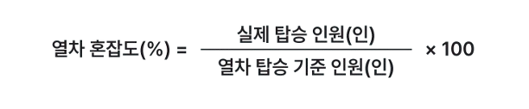
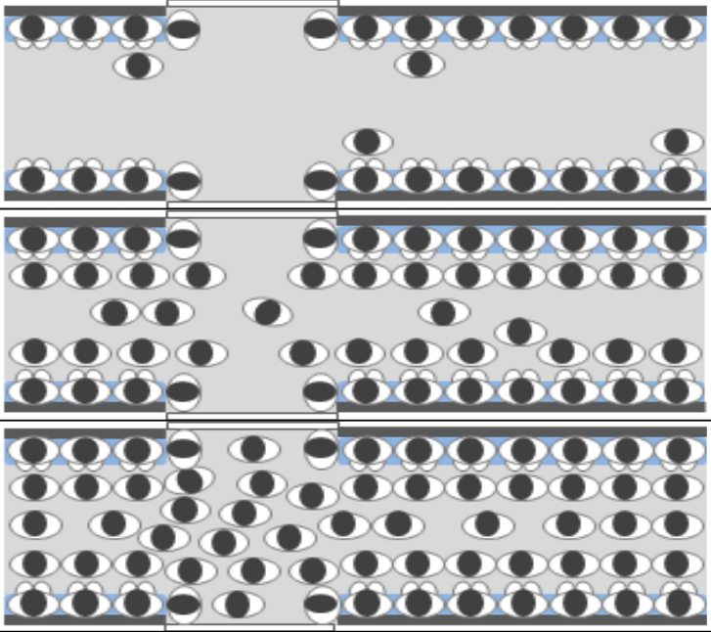
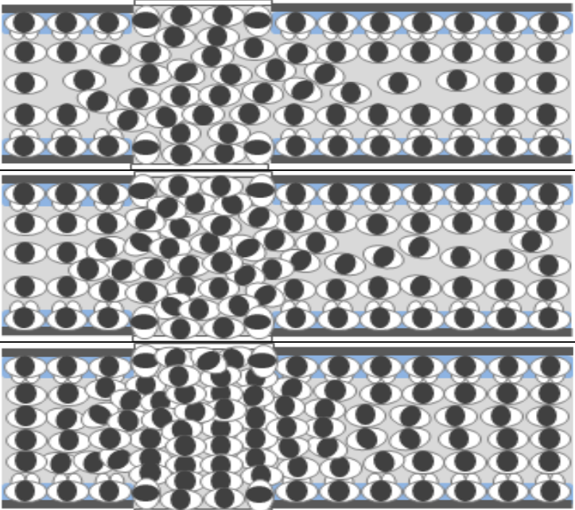
데이터 개요 - 혼잡도(y)
혼잡도 | 재차인원 | 차내상태 설명 | 혼잡 상태도
50% | 80명 | 좌석에 모두 착석하고 간간이 서 있음
100% | 160명 | 여유롭게 서 있음 앞에 사람들이 있어 시야가 다소 가려짐
200% | 320명 | 출입문 주변이 매우 혼잡함 서로 몸과 얼굴이 밀착되어 숨이 막힘
수식 출처 : 서울교통공사
혼잡도 사진 출처 : 서울연구원 정책리포트 208
Notes:
저희 모델에서 예측하고자 하는 목표 변수는 열차 혼잡도입니다.
열차 혼잡도는 실제 열차에 탑승한 인원수를 해당 열차의 탑승 기준 인원수로 나눈 후, 이를 100으로 곱한 비율로 계산됩니다

Slide 17
데이터 전처리
데이터 전처리
결측치 처리
측정불가해서 -99로 기재된 기상데이터 존재
5% 미만(기온, 풍향, 풍속, 일강수량, 시간강수량, 체감온도), 10% 미만(상대습도), 37% (일사량)
1.결측치 처리 방식 따른 LSTM 성능 비교
번호 | 방법 | 결정계수 | RMSE
1 | • 5% 미만의 -99값 제거 (그 외) • 10% 미만의 -99값은 선형 보간(상대습도) • 10% 이상의 -99값은 이진 변수 생성(일사량) | 0.9624 | 4.5909
2 | • 10% 미만의 -99값은 선형 보간 • 10% 이상의 -99값은 이진 변수 생성(일사량) | 0.9610 | 4.6741
3 | • 일사량이 없는 시간은 0으로 대체 • -99값이 있는 모든 변수는 선형 보간 | 0.9623 | 4.5965
4 | • 일사량이 없는 시간은 0으로 대체 • 5% 미만의 -99값 제거 • 10% 미만의 -99값은 선형 보간(상대습도, 일사량) | 0.9575 | 4.8816
선형보간법 : 두 알려진 점 사이의 값을 직선으로 연결해 추정
일사량 : 지구 대기에 먼저 도달한 후 지표면에 도달하는 복사열
Notes:
데이터를 살펴본 결과, 기상 데이터에서 측정이 불가능한 경우가 -99로 기록되어 있음을 확인했습니다. 전처리 방법을4가지로 나누어 샘플 테스트한 결과, -99 값이 5% 미만일 때는 데이터를 제거하고, 10% 미만일 때는 선형 보간법으로 대체하며, 10% 이상일 경우에는 -99 값을 0으로 두고 별도의 이진 변수를 만들어 결측 여부를 표시하는 방법이 가장 높은 성능을 보여 최종적으로 이 방법을 채택하였습니다

Slide 18
데이터 전처리
2. 이상치 처리
풍향 음수값 0.36%
풍향은 바람이 불어오는 방향으로 0°~360° 값을 가짐 > 인스턴스 제거
3. 범주형 변수 원-핫 인코딩 및 임베딩
역명,호선,상하구분,AWS지점코드
4. 정규화
독립 변수의 스케일 차이를 제거하기 위해 MinMax scaling 적용
종속 변수를 정규분포 형태(평균 0, 표준편차 1)로 만들기 위해 Standard scaling 적용.
Notes:
두 번째로, 풍향 변수는 음수 값이 존재할 수 없는데, 데이터에서 음수 값이 발견되어 이를 삭제하는 전처리 작업을 진행하였습니다.
세 번째로, 역명, 호선, 상하구분, 그리고 AWS 지점코드와 같은 범주형 변수들은 원-핫 인코딩을 통해 처리하였습니다.
호선 전체에 대해 학습을 진행할 때는 메모리 이슈로 인하여 임베딩 기법을 사용해 메모리를 절감하였습니다.
마지막으로, 독립 변수들 간의 스케일 차이를 줄이기 위해 민맥스 스케일링을 적용하였고, 종속 변수는 정규분포 형태에 가깝도록 스탠다드 스케일링을 사용하였습니다.

Slide 19
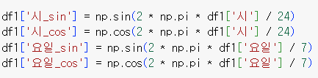
데이터 전처리
6. 파생 변수 생성
파생 변수명 | 방법 | 비고
요일, 년, 월, 일 | 주기성을 가질만한 시간 데이터 추출
휴일여부 | 평일(0), 주말/공휴일(1) | 라이브러리 holidayskr 활용 공휴일을 추출
시_sin,시_cos 시간_sin,시간_cos |  | 시계열 변수의 주기성 처리 (Sin, Cos 변환)
미세먼지_등급 | 미세먼지 >=151 : 매우나쁨 미세먼지 >=81 : 나쁨 미세먼지 >=31 : 보통 미세먼지 >=0 : 좋음 | 수도권대기환경청에 근거
Notes:
마지막으로, 새롭게 생성한 파생 변수에 대해 소개하겠습니다. 시간 변수에서 주기성을 반영할 수 있도록 요일, 연도, 월, 일 변수를 추가하였고, 설날, 추석, 어린이날과 같은 주요 휴일 여부도 함께 포함시켰습니다.
월, 요일과 같은 시계열 변수는 단수 숫자 표현으로는 주기성 특성을 반영하지 못하므로 cos,sin 변환을 적용하였습니다. 또한, 수도권대기환경청에서 정한 미세먼지 등급 기준에 따라 미세먼지 등급 변수를 새로 만들었습니다.

Slide 20
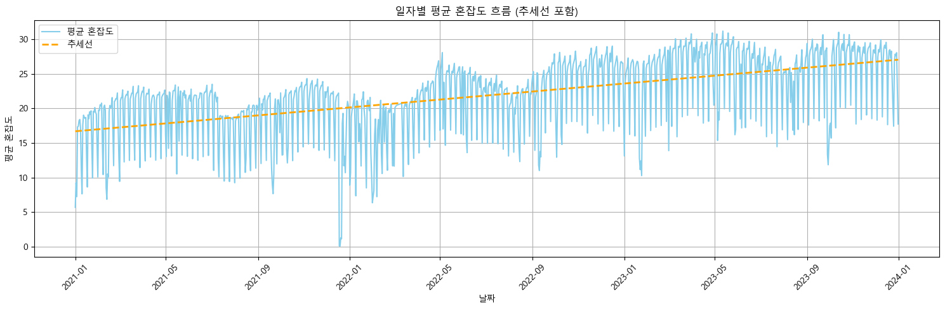
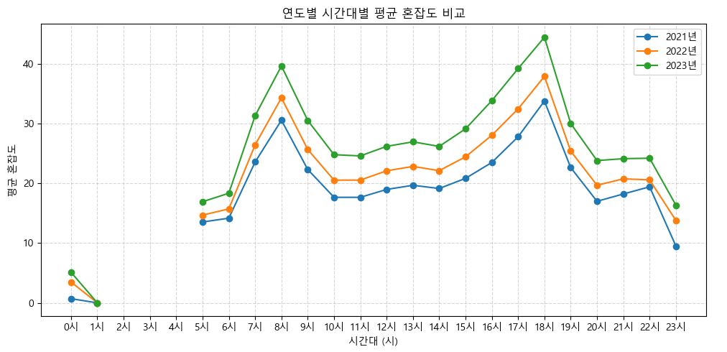
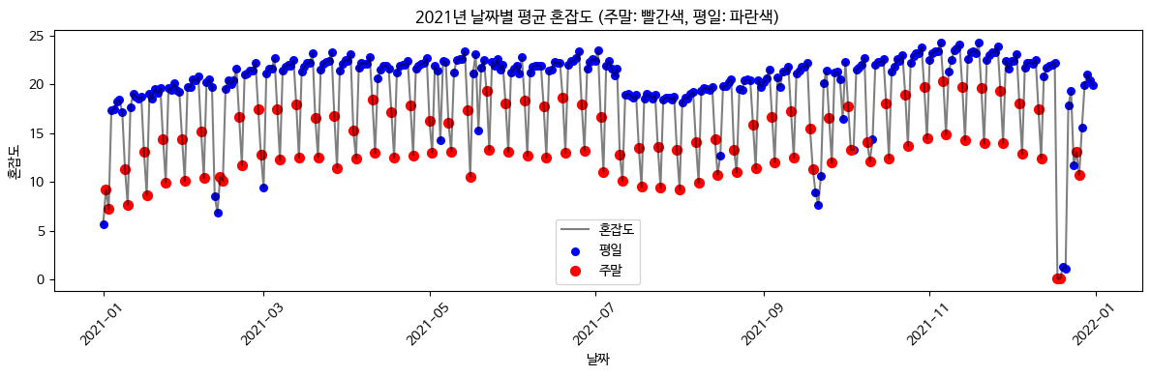
데이터 기초특성(EDA)
일자별 평균 혼잡도 흐름
지하철의 혼잡도 상승 추세
코로나19 이후 사회적 거리두기 완화
Notes:
모델을 만들기 전에 EDA(탐색적 데이터 분석)를 통해 데이터를 살펴보았습니다. 이 그래프는 일별 평균 혼잡도를 나타낸 것으로, 2021년부터 2023년까지 점차 상승하는 추세가 나타납니다. 이는 코로나19로 인해 한때 감소했던 지하철 이용량이 시간이 지남에 따라 점차 회복되었기 때문으로 해석할 수 있습니다.

Slide 21
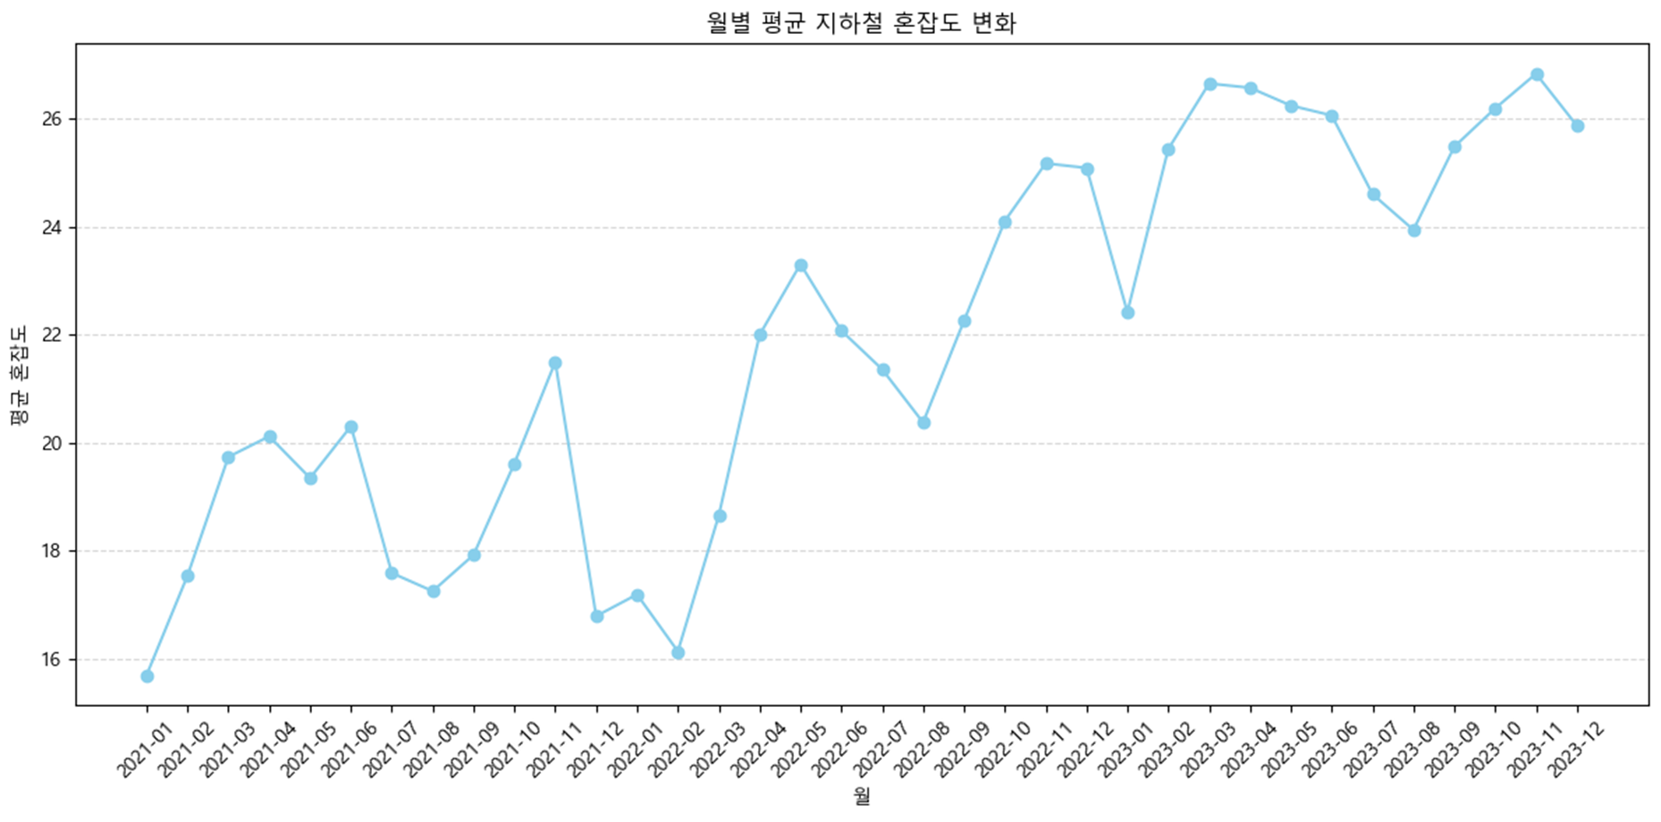
데이터 기초특성(EDA)
월별 평균 혼잡도 흐름
여름방학(6-8월),겨울방학(12-2월)
시기에 혼잡도가 급격하게 낮아지는 양상
Notes:
그다음으로는 월별 혼잡도 변화를 분석했습니다. 그 결과, 여름방학과 겨울방학 시기에는 혼잡도가 눈에 띄게 감소하는 경향을 보였습니다. 이는 방학 기간 동안 대학생의 지하철 이용이 줄어들기 때문인 것으로 추정됩니다.

Slide 22
데이터 기초특성(EDA)
평일/토요일/일요일 혼잡도 비교
혼잡도는 요일에 따라 뚜렷한 차이를 보임
평일 > 토요일 > 일요일
Notes:
다음은 평일 토요일 일요일 혼잡도 비교 그래프 입니다. 혼잡도는 요일에 따라 뚜렷한 차이를 보였습니다. 평일의 혼잡도가 가장 높았으며, 그다음은 토요일, 일요일 순으로 나타났습니다. 이는 출퇴근 및 통학 수요가 주중에 집중되어 있기 때문으로 보입니다.

Slide 23
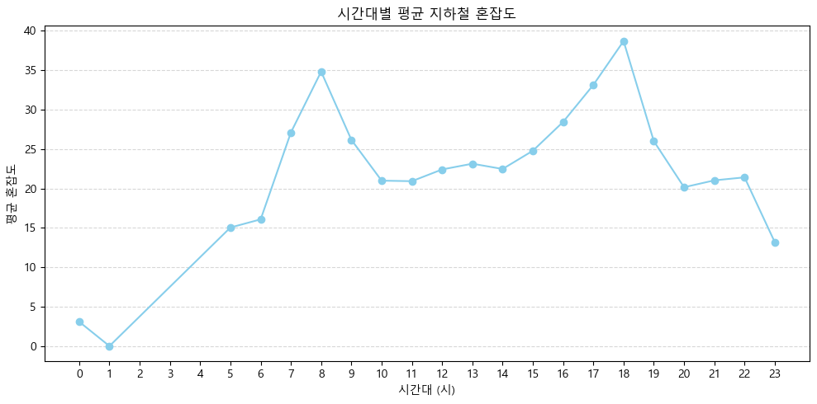
데이터 기초특성(EDA)
시간대별 평균 혼잡도 비교
통근 수요 집중으로 인해
출근 시간대(7시~9시), 퇴근 시간대(17시~19시) 혼잡도가 가장 높음
Notes:
시간대별로 평균 혼잡도가 어떻게 달라지는지 살펴보았습니다. 통근 수요 집중으로 인해 출퇴근 시간대의 혼잡도가 가장 높았으며, 심야에는 매우 낮아지는 양상을 보였습니다.

Slide 24
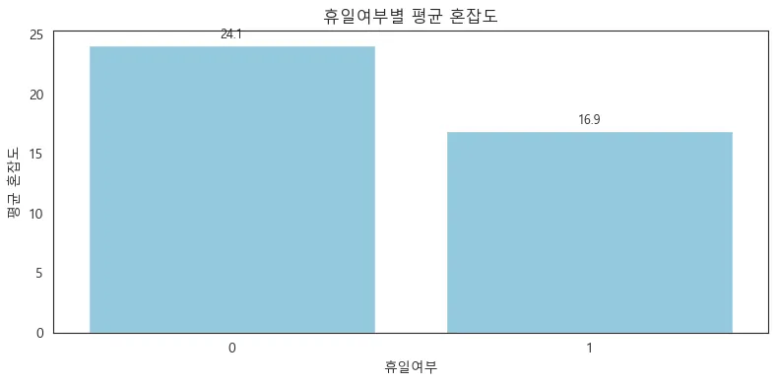
데이터 기초특성(EDA)
휴일여부별 평균 혼잡도 비교
7.2%p
주말/공휴일 혼잡도 < 평일 혼잡도
Notes:
휴일 여부에 따라 평균 혼잡도를 그래프로 확인해본 결과, 평일의 혼잡도가 주말이나 공휴일보다 더 높게 나타났습니다

Slide 25
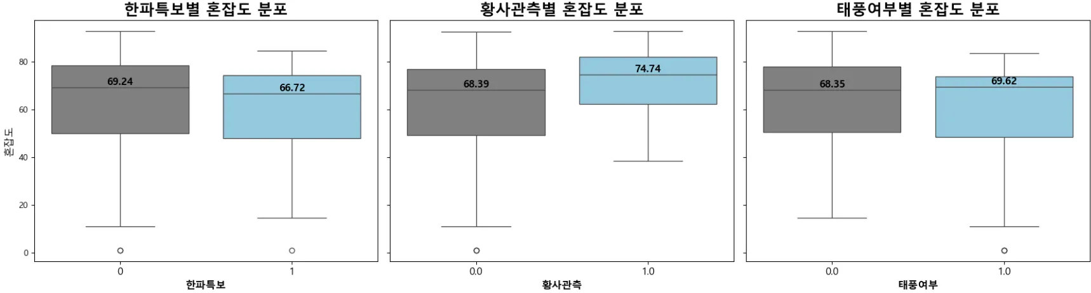
데이터 기초특성(EDA)
기상 이슈별 혼잡도 변화
-3.64%p
+9.29%p
+1.86%p
황사 발생 시 혼잡도가 약 9.29% 증가 ➔ 외출이 지속되는 경향
한파·태풍은 혼잡도 변화가 크지 않음 ➔ 외출 자제 효과가 제한적
Notes:
기상 이슈별로 혼잡도 변화를 분석한 결과, 황사 관측 시 혼잡도가 약 9.29% 증가하며 외출이 지속되는 경향을 보였습니다. 반면, 한파와 태풍은 혼잡도 변화가 크지 않았습니다.

Slide 26
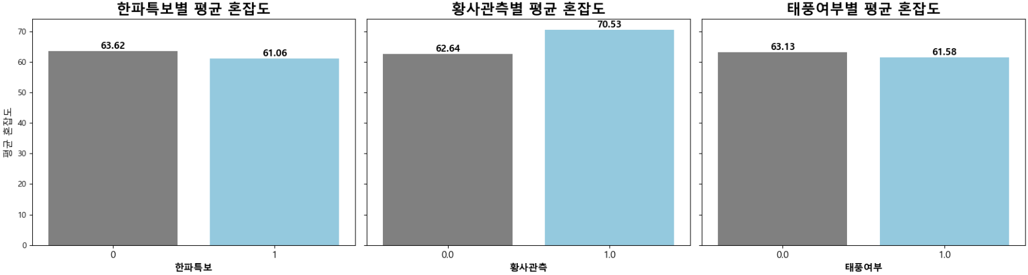
데이터 기초특성(EDA)
자연 재해별 혼잡도 변화
+12.6%p
한파·태풍 발생 시 혼잡도는 감소하지만, 황사 발생 시 증가하는 경향을 보임
황사는 혼잡도와 양의 상관관계를 나타냄
Notes:
자연 재해별 혼잡도 변화를 비교한 결과, 한파·태풍 발생시 혼잡도가 감소하지만, 황사 발생 시 혼잡도는 약 12.6%p 증가하는 경향을 보였습니다.

Slide 27
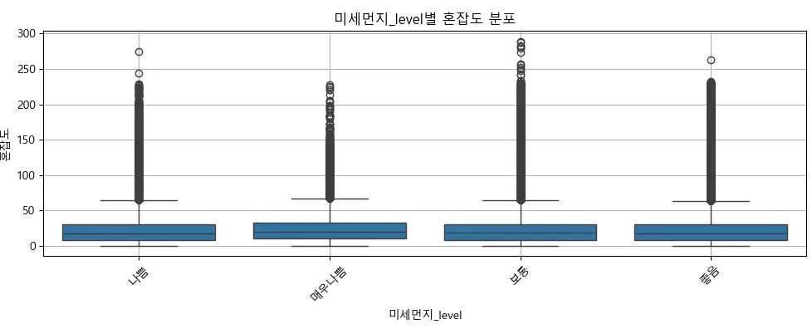
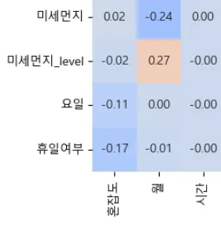
데이터 기초특성(EDA)
미세먼지와 혼잡도의 상관관계
<미세먼지 &혼잡도 상관관계 heatmap>
황사와의 연관성을 고려해 미세먼지 데이터 수집 미세먼지와 혼잡도 간 상관계수는 0.02로, 유의미한 상관관계없음
Notes:
황사와 관련성 있는 미세먼지와 혼잡도를 비교해본 결과 황사특보는 지하철의 혼잡도에 영향을 주지만, 미세먼지는 일상에 영향을 주지 않는 것으로 판단됩니다.

Slide 28
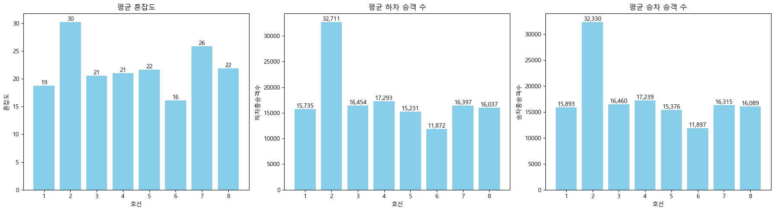
데이터 기초특성(EDA)
호선별 혼잡도의 차이
호선별 평균 혼잡도, 승차 승객 수의 차이 존재
호선별/전체호선 2가지로 모델링 진행
Notes:
호선별 평균 혼잡도와 승차 승객 수에 차이가 있어, 호선별과 전체 호선 데이터를 나누어 분석할 필요가 있다고 판단했습니다.

Slide 29
시계열 딥러닝 모델 학습 파이프라인
1. 데이터 분할
전체 데이터의 80%를 모델 훈련용, 20%를 테스트용으로 분할
훈련 데이터 : 2021년 1월 1일 0시 ~ 2023년 7월 24일 23시
테스트 데이터 : 2023년 7월 25일 0시 ~ 2023년 12월 31일23시
입력 데이터 X : (정규화된 수치형 변수)
타깃 변수 y : (정규화된 혼잡도)
2. 시계열 학습 데이터 구성
과거 21시간 연속 데이터를 기반으로 이후 1시간 혼잡도 예측
Keras의 TimeseriesGenerator 활용하여 LSTM 입력 형태 생성
Notes:
시계열 딥러닝 모델 학습을 위해 훈련데이터는 21년 1월 1일부터 23년 7월 24일 23시로 전체 데이터의 80%, 테스트 데이터는 23년 7월 25일부터 23년 12월 31일 23시까지로 20%를 사용하였습니다. 또한, 시계열 데이터에서 이전 여러 시간의 데이터를 입력으로 사용하여, 다음 시점의 값을 예측하는 구조가 필요했기에 Keras의 타임시리즈제너레이터를 활용하여 입력 시퀀스와 타깃을 생성하였습니다.

Slide 30
시계열 딥러닝 모델 학습 파이프라인
4. 학습 설정 및 콜백
Optimizer : Adam(학습률=0.001)
Loss function: 평균제곱오차(MSE)
Callback
ModelCheckpoint : 최적 모델 가중치 저장
EarlyStopping : 검증 성능 3회 이상 개선 없으면 조기 종료(오차 그래프로 추가 학습 결정)
ReduceLROnPlateau : 검증 성능 정체 시 학습률 감소
5. 학습 실행
기본 epoch 설정 : 50
검증 데이터 성능 기준으로 학습 횟수 조절
Notes:
옵티마이저는 Adam을, 손실 함수는 MSE(Mean Squared Error)를 사용하였습니다. 모델 체크포인트(ModelCheckpoint)를 활용해 검증 성능이 가장 우수한 시점의 모델 가중치를 저장하도록 설정하였고, EarlyStopping을 적용해 검증 성능이 3회 연속 향상되지 않을 경우 학습을 조기 종료하도록 하였습니다.
또한, 오차 그래프를 분석하여 추가 학습이 필요하다고 판단되면 이어서 학습을 진행하였으며, 모델 성능이 일정 수준에서 정체될 경우 학습률을 자동으로 감소시키는 리듀스 러닝레이트 온 플래토 콜백 함수를 사용하여, validaion loss가 일정 에폭 동안 개선되지 않으면 learning rate를 줄이도록 하였습니다.

Slide 31
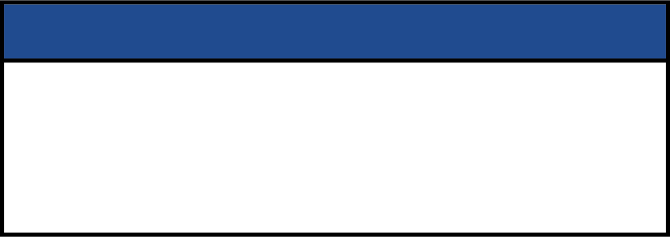
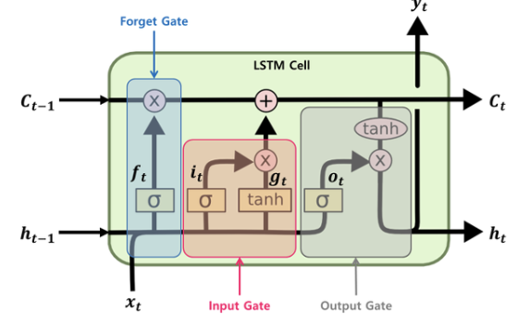
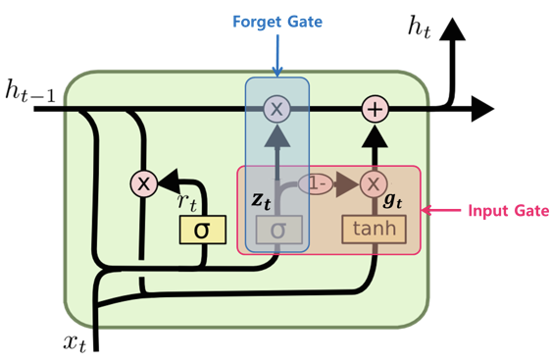
분석 모델 개요
게이트라는 매커니즘을 이용해 RNN의 장기 의존성 문제를 완화한 LSTM, GRU 모델 사용
LSTM
GRU
3개의 게이트 입력, 망각, 출력 사용
중요한 정보는 장기적으로 기억할 수 있는 구조
장기 의존성을 더욱 정교한 정보 조절 가능
2개의 게이트 리셋, 업데이트만 사용
매개변수의 양이 적고, 연산량이 적어 학습 속도가 빠르다고 알려짐
장기의존성을 단순하지만 효과적으로 처리
Notes:
기상 변수는 시간에 따라 연속적으로 변하며, 시계열적인 특성이 강한 데이터입니다.
따라서 게이트를 이용해 RNN의 장기 의존성 문제를 완화한 LSTM과 GRU 모델을 활용하였습니다.
LSTM은 입력 , 망각, 게이트의 총 3가지 게이트를 사용하여 중요하지 않은 과거 정보는 버리고, 중요한 정보는 장기적으로 기억할 수 있는 구조입니다.
반면 GRU는 리셋, 업데이트, 두 개의 게이트만을 사용하여 구조가 더 간단합니다. 비교적 연산량이 적고 학습 속도가 빠르기에 장기의존성을 단순하지만 효과적으로 처리할 수 있습니다.

Slide 32

베이스 모델 성능 비교
GRU vs LSTM
배치사이즈 | RMSE | 결정계수 | Epoch
32 | 4.5340 | 0.9633 | 21
64 | 4.9402 | 0.9565 | 16
128 | 4.6978 | 0.9606 | 40
256 | 4.6810 | 0.9609 | 30
배치사이즈 | RMSE | 결정계수 | Epoch
32 | 4.0428 | 0.9709 | 23
64 | 4.6141 | 0.9620 | 15
128 | 4.8596 | 0.9579 | 19
256 | 4.6932 | 0.9607 | 29
Input → LSTM/GRU(64) → Dropout → LSTM/GRU(32) → Dropout → Output
Notes:
따라서 GRU와 LSTM을 베이스모델로 설정해 2호선 데이터를 샘플 테스트한 결과, LSTM이 전반적으로 더 낮은 RMSE와 높은 결정계수로 우수한 성능을 보였습니다. 대규모 3개년치 데이터를 활용하기 때문에, GRU는 대용량의 데이터에 적합하지 않다고 판단하여 최종적으로 LSTM을 선택하였습니다.

Slide 33
LSTM 모델 구조 결정 과정
전체 호선 학습 모델 vs 전이학습 모델 vs 호선별 모델 학습
구조 | RMSE | 결정계수
전체 호선 학습 | 12.1630 | 0.6589
전체 호선 학습에 대해 호선별 순서대로 전이학습 | 13.5906 | 0.5741
호선별 모델 학습 | 3.14 ~ 4.93 | 0.9646 ~ 0.978
호선별 분석을 사용하였을 때, 전체 호선 학습한 것보다 결과가 좋다…?
Notes:
호선별 이용목적이나 특성이 다르다는 점을 고려하여 전체 호선 학습, 전체 호선 학습에 대해 호선별 순서대로 전이학습을 진행,
그리고 호선별로 개별 분석을 진행하였습니다.
그 결과, 호선별로 독립적인 모델을 학습하는 방식이 더 효과적이라는 결론을 얻어 호선별로 모델을 학습시키는 방법을 채택하였습니다.

Slide 34
분석전략
지하철 노선마다 이용 목적의 차이
→ 호선별 특성을 반영한 모델 구축을 통해 예측 정확도 개선
전체 데이터
…
1호선
2호선
8호선
LSTM 모델
LSTM 모델
LSTM 모델
…
1호선 예측 혼잡도
2호선 예측 혼잡도
8호선 예측 혼잡도
Notes:
지하철 노선마다 이용 목적과 패턴에 차이가 있기 때문에,
호선별 특징을 반영한 모델을 구축하여 예측 정확도를 높이고자 하였습니다.
이를 위해 전체 데이터를 호선별로 분할해 각각 학습시켰으며,
총 8개의 LSTM 모델을 별도로 구축하였습니다.

Slide 35

LSTM 모델 구조 결정 과정
모델 구조 튜닝
구조 | RMSE | 결정계수
단방향 LSTM | 4.2428 | 0.09679
양방향 LSTM | 4.3729 | 0.9649
최종 LSTM 구조:
2층 단방향 LSTM
구조 | RMSE | 결정계수
LSTM 레이어 2단 | 4.2428 | 0.09679
LSTM 레이어3단 | 5.0555 | 0.9544
Notes:
시간의 흐름에 따라 한 방향으로만 정보를 전달하는 단방향 LSTM과, 양방향으로 정보를 주고받는 양방향 LSTM을 비교한 결과, 단방향 LSTM이 소폭 더 우수한 성능을 보여 단방향 구조를 선택하였습니다.
또한, LSTM 레이어를 2단과 3단으로 쌓은 모델을 비교한 결과, 2단 구조는 4.2의 RMSE, 3단 구조는 5.05 RMSE로 2단 구조가 더 좋은 성능을 보였습니다.
최종적으로 2층 단방향 LSTM 구조를 최적 모델로 선정하게 되었습니다.

Slide 36
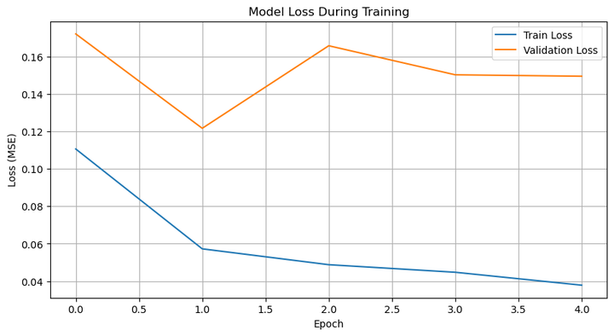
LSTM 모델 성능 최적화
4호선 모델 성능 최적화
✅ 검증 RMSE: 6.9493
✅ R² Score: 87.9%
모든 호선 동일한 구조의 모델을 사용했음에도 4호선은 과적합·성능부족 문제 발생
Notes:
모든 호선에 동일한 구조의 모델을 사용하였을 때, 4호선은 train loss에 비해 validation loss가 크며 오버피팅 문제가 발생하였고, 다른 호선에 비해 모델 성능이 떨어지는 문제가 발생하였습니다.

Slide 37
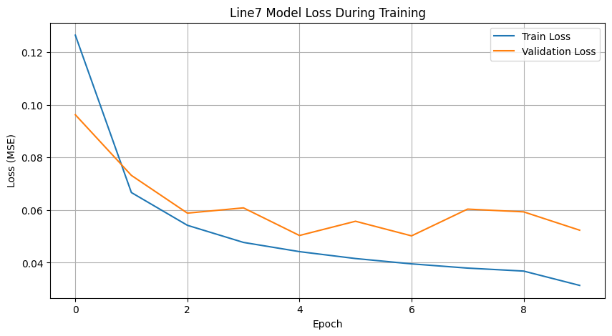
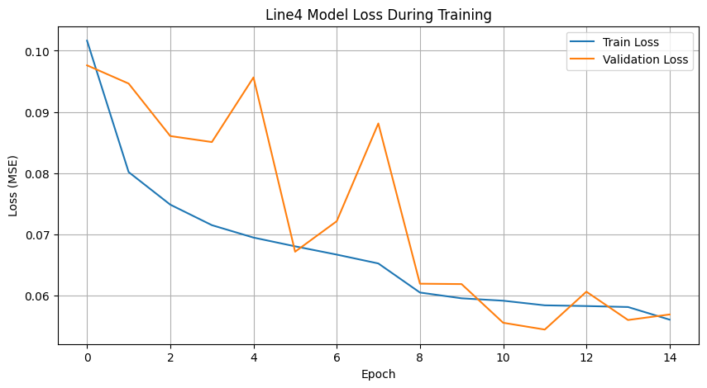
LSTM 모델 성능 최적화
4호선 모델 성능 최적화
4호선 모델 설명력 87.9% > 91.9% > 94.6% 개선
✅ 검증 RMSE: 5.9485
✅ R² Score: 0.9119
✅ 검증 RMSE: 4.6478
✅ R² Score: 0.9462
10회 학습시, 추가 개선 가능성 확인 됨
25회까지 추가 학습 진행
Notes:
4호선의 과적합 문제를 해결하기 위해 드롭아웃 비율을 조정해가며 최종적으로 드롭 아웃 0.5를 설정하였습니다.
10회 학습시켰을 때, 성능이 크게 개선되며 그래프상, 추가적인 학습이 진행된다면 성능이 개선될 여지가 보였습니다.
결과적으로 4호선은 드롭아웃의 비율을 더 크게 높이면서 모델 설명력을 87.9%에서 94.6%까지 개선시켰습니다.

Slide 38
분석 전략
최종 모델 구조
Input layer
LSTM(64)
LSTM(32)
Output layer
4호선 : Drop out(0.5)
그외 : Drop out(0.2)
4호선 : Drop out(0.5)
그외 : Drop out(0.2)
unit 1
unit 2
unit 1
unit 3
unit 2
…
…
➢ 호선별 특성을 반영한
모델 구축을 통해서
예측 정확도 개선
unit 63
unit 32
unit 64
Notes:
여기 보시는 것은 최종 선정된 LSTM 모델 구조입니다. 입력층을 거친 데이터는 먼저 64개의 유닛을 가진 LSTM 층을 통과하고, 이어지는 두 번째 LSTM 층은 32개의 유닛으로 구성되어 있습니다.
각 LSTM 층 사이에는 드롭아웃이 적용되며, 과적합을 방지하기 위해 4호선의 경우에는 dropout 비율을 0.5로, 그 외 호선은 0.2로 설정하여 개별 조정을 진행했습니다.
마지막으로, 출력층에서 혼잡도를 예측하는 구조로 마무리됩니다. 이 모델은 2층 단방향 LSTM 구조로, 성능과 과적합 방지 측면에서 최적의 결과를 보여주었습니다.

Slide 39
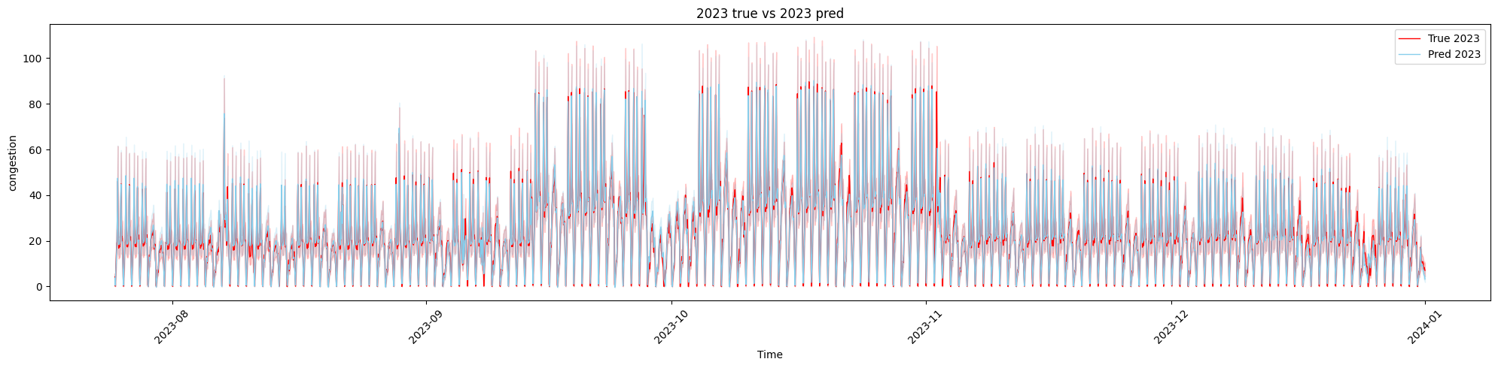
8호선 혼잡도 예측 시각화
빨간색 : 예측
파란색 : 실제
기간 : 2023/7/25 00:00:00 ~ 2023/12/31 23:00:00 (1시간 간격)
Notes:
여기 보시는 그래프는 8호선 혼잡도 예측 시각화 결과입니다.
대표적으로 23년 7월 25일부터 23년 12월 31일까지 약 5개월간의 데이터를 1시간 간격으로 예측한 결과이며,
빨간색은 예측값, 하늘색은 실제값입니다.
예측값이 실제값을 전반적으로 유사하게 예측하는 모습이 확인되며, 모델이 지하철 혼잡도의 시계열적 패턴을 효과적으로 예측하고 있음을 확인하실 수 있습니다.

Slide 40
호선별 최종 모델 성능
모델 설명력 94.6% ~ 97.8%, RMSE 3.14 ~ 4.93 도달
호선 | 배치사이즈 | 드롭아웃 | RMSE | 결정계수
1 | 128 | 0.2 | 4.9396 | 0.9558
2 | 32 | 0.2 | 4.2428 | 0.9679
3 | 128 | 0.2 | 3.3828 | 0.9506
4 | 32 | 0.5 | 4.6478 | 0.9462
5 | 32 | 0.2 | 3.9438 | 0.9584
6 | 128 | 0.2 | 4.6183 | 0.9617
7 | 128 | 0.2 | 4.6183 | 0.9617
8 | 32 | 0.2 | 3.1449 | 0.9776
Notes:
최종적인 서울 지하철 1호선부터 8호선까지의 최종 예측 성능을 정리하였습니다.
배치사이즈를 바꾸어가며 호선별 최종 모델의 결정계수는 94.6%에서 최대 97.8%까지, RMSE는 최소 3.14에서 최대 4.93 수준으로 전반적으로 우수한 예측 정확도를 달성하였습니다.
특히 8호선은 RMSE 3.14, 결정계수 0.9776으로 가장 높은 성능을 보였으며, 과적합이 우려된 4호선의 경우 드롭아웃 비율을 0.5로 높여 성능을 안정화시켰습니다.
배치사이즈와 드롭아웃은 각 호선의 특성에 맞춰 조정하는 등의 세밀한 튜닝을 통해 노선별 혼잡도 예측 모델을 최적화할 수 있었습니다.

Slide 41
기대효과
혼잡도 = 지하철 광고 효과를 측정할 객관적 평가 지표
기상 정보를 반영한 지하철 혼잡도를 예상하여 옥외광고 노출도 정량적 추정
예측 모델을 통해 적절한 광고 장소 및 시기 선정
예측되는 지하철 혼잡도에 따라 월별 광고비 차등화로 광고효과 극대화
Notes:
이번 예측 모델을 통해 얻은 기상에 따른 지하철 혼잡도는 지하철 광고 효과를 정량적으로 평가할 수 있는 객관적 지표로 활용될 수 있습니다.
옥외광고는 그 특성상 광고 효과를 수치로 측정하기 어려운 한계가 있었는데요, 이 모델을 활용하면 가장 혼잡한 시간대와 지점을 미리 예측할 수 있어, 광고 노출 효과가 극대화되는 위치와 시기를 전략적으로 선정할 수 있습니다.
또한, 예측되는 지하철 혼잡도에 따라 월별 광고비 차등화로 광고효과를 극대화하는 데 기여할 수 있습니다.

Slide 42
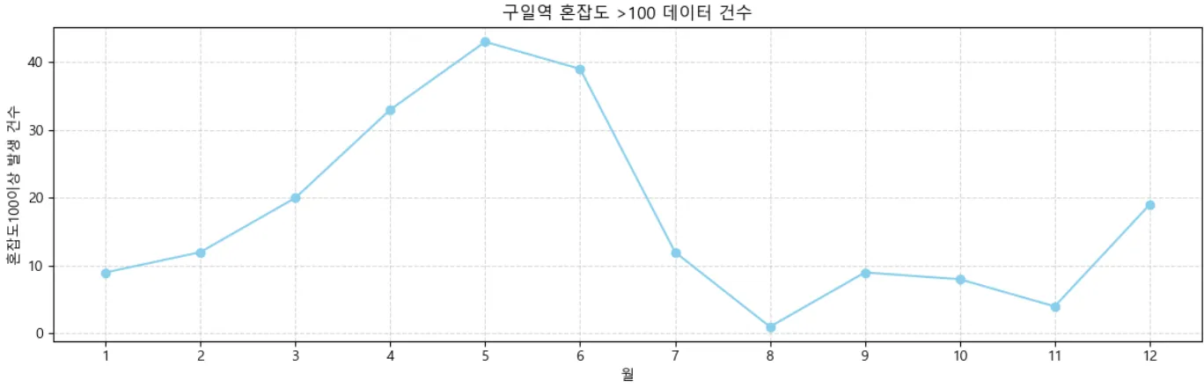
비지니스 활용
야구팬 타깃
구일역은 야구 구장 “고척돔”과 대학가 위치
평일 22시 이후, 혼잡도가 100이상으로 야구 직관 후, 귀가하는 것으로 추정
Notes:
이번에는 예측 모델을 비즈니스에 어떻게 활용할 수 있는지 EDA를 진행하였습니다.
구일역에서 혼잡도가 100%를 초과한 건수를 살폈을 때, 4월부터 6월 사이, 평일 밤 10시 이후에 혼잡도가 급상승하였습니다.
이는 구일역 인근에 있는 야구장 '고척돔'과 대학가의 영향으로 보이며,이를 기반으로 광고 전략을 수립하였습니다.

Slide 43


비지니스 활용
야구관련 상품을 혼잡도가 높은
4~6월 1호선 구일역에 홍보 진행
광고를 게시할 기간의 혼잡도를 예측하여
정량적인 광고 노출도 추정
Notes:
4월부터 6월까지 야구 시즌에 맞춰 열차 내 광고를 설치한 이후, ① 예측된 지하철 혼잡도와 ② iM뱅크의 수도권 고객의 야구 적금 가입 변화를 비교 분석함으로써, 옥외 광고의 실질적인 효과를 정량적으로 추정할 수 있을 것으로 기대됩니다.
이러한 방식은 기존에 추정이 어려웠던 옥외 광고의 효과를 데이터 기반으로 평가하는 데 중요한 지표가 될 수 있습니다.

Slide 44
자체평가
<잘한 점>
1. 모델 성능 개선을 위해 다양한 방법을 시도함
2. 옥외광고 효과를 정량화할 수 있는 모델이 없는 상황에서, 이를 직접 설계한 점은 실용성이 큼
<아쉬운 점>
연령대 정보가 있었다면, 타깃팅의 정밀도를 높일 수 있었음
프로젝트 결과물에 대한 완성도 평가
기상과 지하철 혼잡도 데이터를
이용한 예측 모델이 안정적으로 구현됨
느낀 점이나 경험한 성과
1. 기상 이슈가 혼잡도에 영향을 준다는 점을 확인
2. 예측 모델의 광고 전략 활용 가능성을 확인함
추후 개선점이나 보완할 점
추가적인 데이터(승객의 연령, 성별 등)를 통해
광고 시점·장소 기획의 정밀도 향상 필요함

Slide 45

지하철캐스터
감사합니다!

Slide 46
모델 관련 용어 정리
망각게이트 : 이전 셀 상태 중 어느 정보(특징)를 버릴지 결정 입력 게이트 : 새로운 후보 정보 중 어느 만큼을 셀 상태에 추가할지 결정
출력 게이트 : 다음 은닉 상태로 셀 상태​ 중 어느 정보를 꺼낼지 결정
업데이트 게이트 : 과거 정보​를 얼마나 유지할지 결정
리셋 게이트 : 과거 정보​로부터 얼마나 잊을지(리셋할지) 결정
LSTM: 입력·망각·출력 3개 게이트 + 별도의 셀 상태
GRU: 업데이트(입력+망각 기능 통합)·리셋 2개 게이트, 셀/은닉 상태 통합
GRU가 구조가 단순, 파라미터 수가 적음, 작은 데이터나 빠른 학습이 필요할 때 유리
LSTM은 복잡한 기억·망각 제어가 가능해 더 긴 시퀀스 의존성을 학습하기 좋음
선형보간법을 적용한 근거는?
일별 데이터가 약 15000건으로 결측치가 연속하는 최대 구간 길이가 1436행으로 2시간에 해당하는 데이터.
결측치가 연속으로 존재하더라도 2시간에 불과한 데이터로 선형보간법으로 대체하였음

Slide 47
호선별 특징
1호선 : 수도권 연결 노선, 출퇴근 많이 이용
2호선 : 순환노선 + 대학교밀집 + 서울 주요 업무지구
3호선 : 강남, 경복궁, 일산 연결 핵심 노선 -> 업무 + 관광 목적
4호선 :
5호선 : 김포공항~강동 구간, 공항/출근용으로 이용
6호선 : 홍댕, 망원 등 문화/생활 동선
7호선 : 동서 연결 + 부천 ~ 강남 목적지로 많이 이용
8호선 : 송파 암사 천호 등 주거지 연결

Slide 48
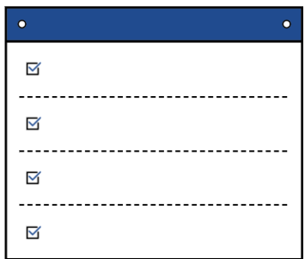
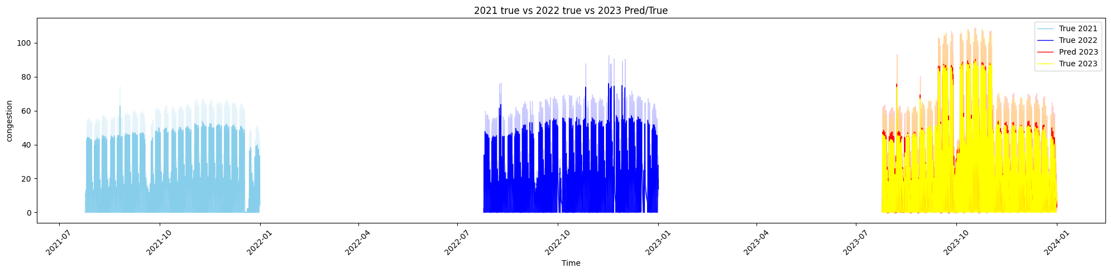
8호선 7/25 00시 ~ 12/31 23시
2021 실제값 vs 2022 실제값 vs 2023실제값/2023예측값
-> 2021, 2022는 유사 패턴
-> 2023은 다른 패턴이 관찰되지만 예측 모델이 정확히 예측
개선점
느낀 점&경험 성과

Slide 49
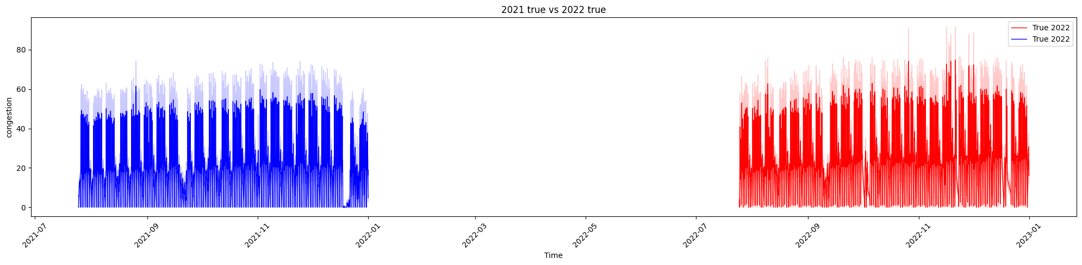
2021 실제값 vs 2022 실제값 -> 유사 패턴
8호선 7/25 00시 ~ 12/31 23시
개선점
느낀 점&경험 성과

Slide 50
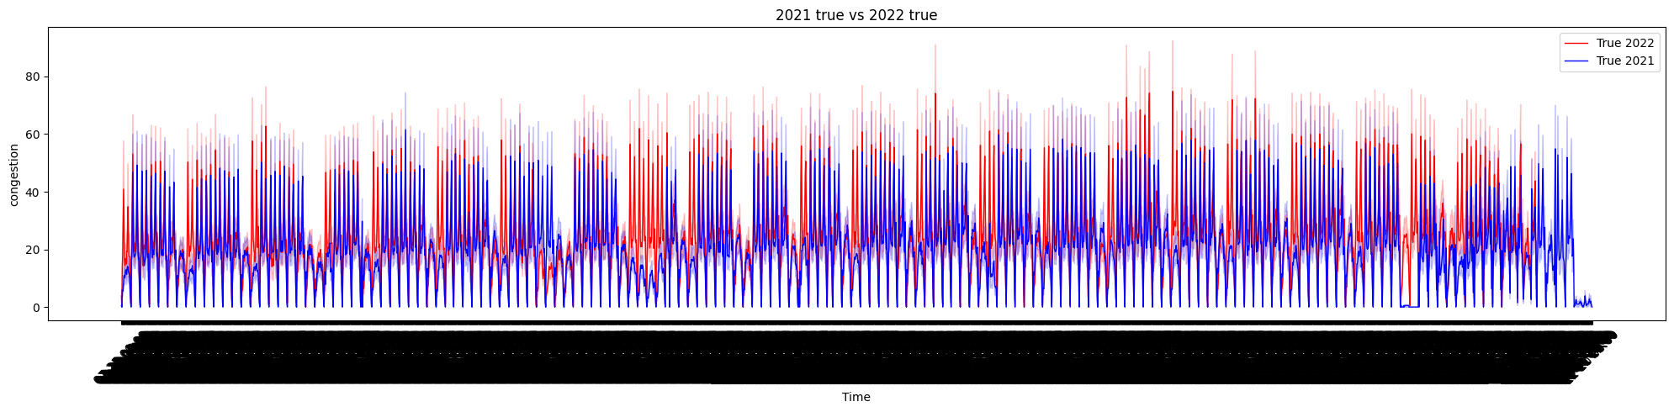
2021 실제값 vs 2022 실제값 -> 유사 패턴
8호선 7/25 00시 ~ 12/31 23시
개선점
느낀 점&경험 성과

Slide 51








비즈니스 활용
[광고 효과와 혼잡도 간의 관계 도출]
STEP 1
STEP 2
STEP 3
STEP 4
광고 설치
클릭 로그 추적
혼잡도 예측
활용
구일역 QR 코드 광고판 설치
QR 코드 클릭 수, 시간, 상품 가입 전환율을 추적함
광고 기간 예측 혼잡도 도출
클릭 수가 가장 많은
최적의 혼잡도 구간
Notes:
추가적으로 광고 효과와 지하철 혼잡도 간의 관계를 도출하기 위해
구일역에 설치할 광고에 QR코드를 활용한 광고를 설치하고,
QR코드를 접속한 인원과 혼잡도

Slide 52
비즈니스 활용
야구 시즌 동안 구일역에 QR 코드 광고
➜ 가입 클릭 로그 추적
혼잡도+클릭 로그+ 가입 전환율 분석을 통해
최적의 혼잡도 구간을 탐색
= 광고 예산 효율화
고객들이 지하철 광고에 가장 관심을 가지는 최상의 혼잡도를 찾아내자.

Slide 53
비즈니스 활용방안
혼잡도 예측 결과를 바탕으로 전략에 맞는 시간·노선에 광고를 배치
➜ iM뱅크의 수도권 가입자 유입

Slide 54
비즈니스 활용
[야구 관련 상품 마케팅]
구일역
▶ 고척 야구장 인접: 야구 시즌(4~10월) 동안 유동 인구 증가
▶ 야구 관심 고객 유입 多 → 야구 연계 금융 상품 홍보에 적합한 입지
→ 야구 관련 상품 마케팅 장소로 적절할 것으로 예상

Slide 55
참고 문헌
이승연, 이영인. (2021-11-10). 날씨가 대중교통 이용자의 지하철 또는 버스 선택에 미치는 영향 :스마트카드 데이터를 사용하여. 대한교통학회 학술대회지, 제주.
Jenni Baker(2021.4.19). Programmatic DOOH isn’t just future ready, it’s ready now.The Drum.https://www.thedrum.com/news/2021/04/19/programmatic-dooh-isn-t-just-future-ready-it-s-ready-now
김승준. (2016-02-29). 서울시 지하철의 혼잡비용 산정과 정책적 활용방안. 서울연구원 정책리포트 208
박형재. (2024-02-06). 한국공제보험신문.방송 시청률처럼…옥외광고 효과측정지표 만든다.http://www.kongje.or.kr/news/articleView.html?idxno=3433
개선점
느낀 점&경험 성과

